Slide 1
习题课
4、时间与日期问题
7、枚举

Slide 2
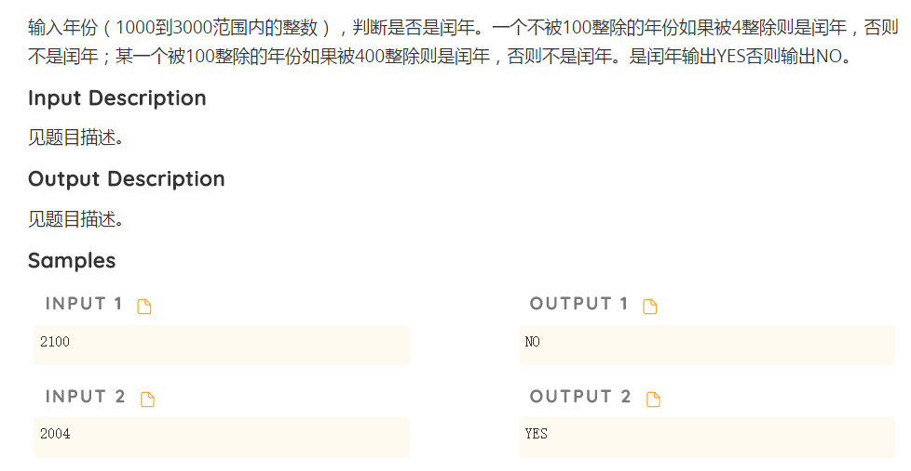
时间与日期问题
闰年问题

Slide 3
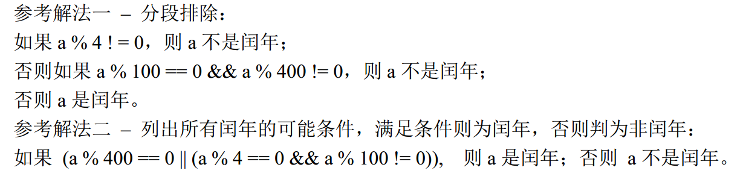
时间与日期问题
闰年问题

Slide 4
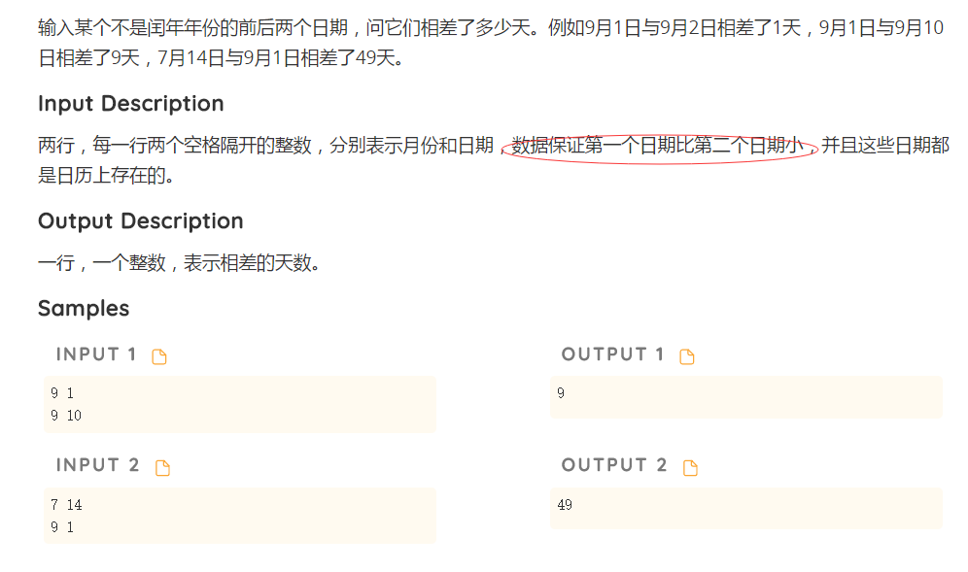
时间与日期问题
日历问题

Slide 5
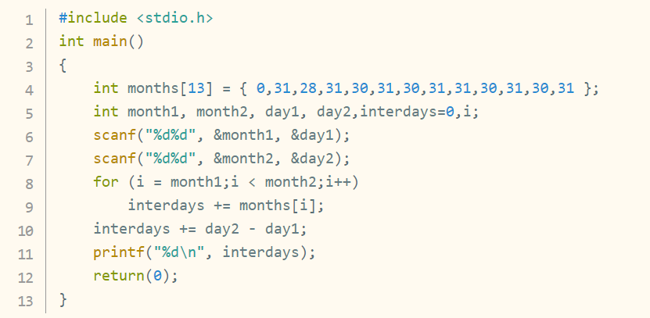
时间与日期问题
日历问题
1、
知道相差的月数
知道相差的天数
2、
找到一个参考时间点
分别求出两个时间与参考
时间点的差
再用两个差相比较

Slide 6
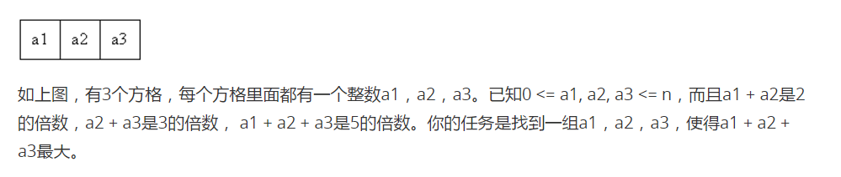
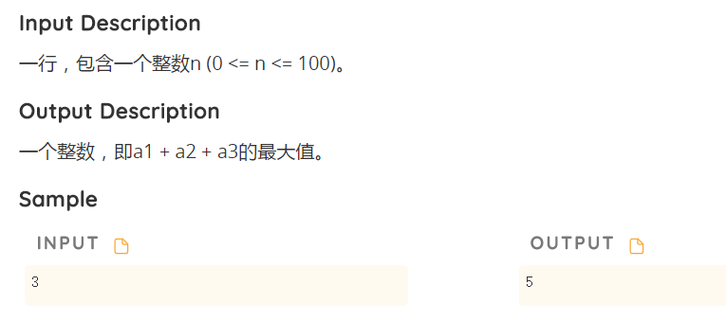
枚举
数字方格

Slide 7
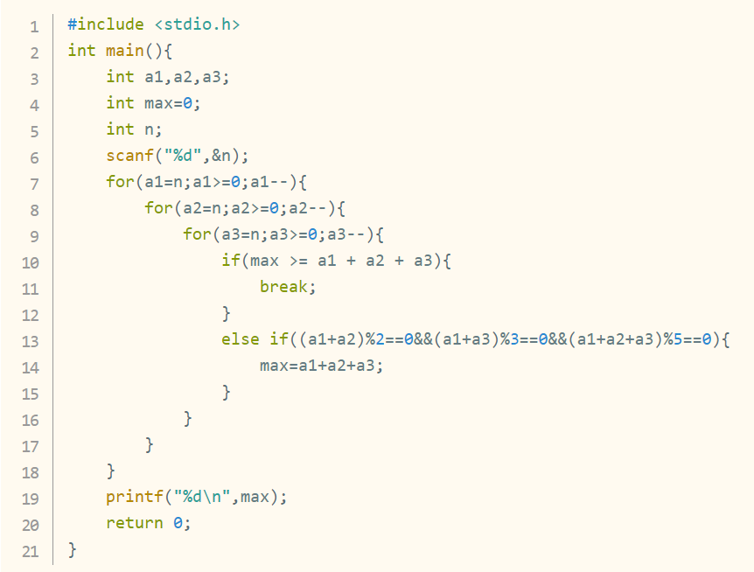
枚举
数字方格
可以用三个for循环将所
有情形遍历一边
因为求最大值，所以可
以从n到0遍历
比较max与三数之和可
以减少操作

Slide 8
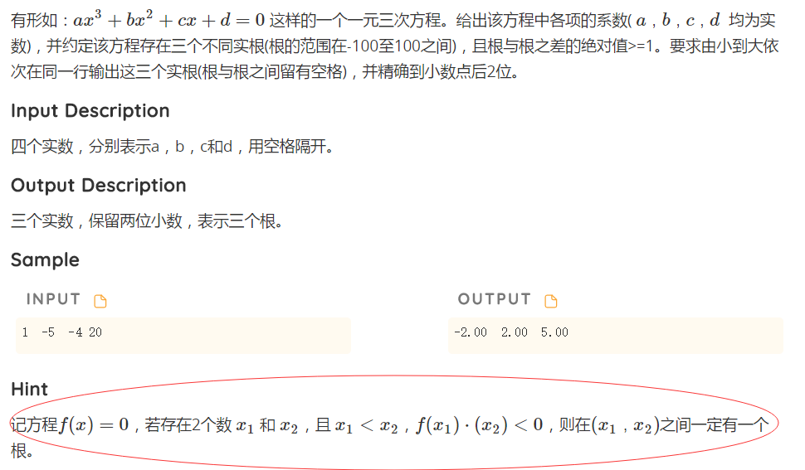
枚举
一元三次
方程求解
中值定理
中值定理

Slide 9
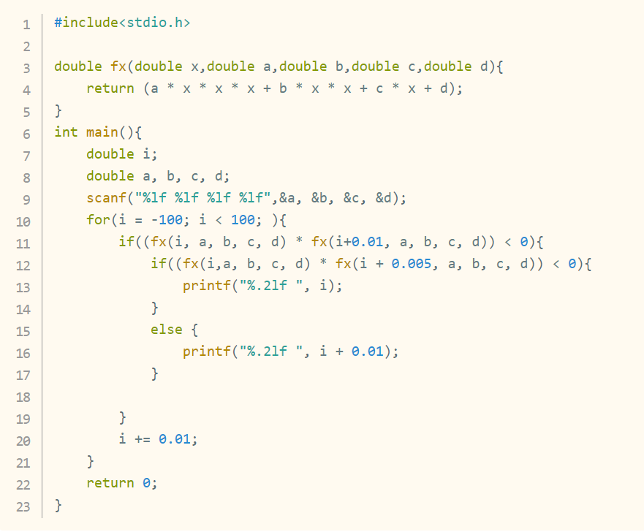
枚举
一元三次
方程求解
根据中值定理，我们
只要找到两个函数值
之积小于0就能找到
解了。

Slide 10
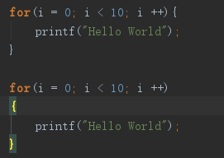
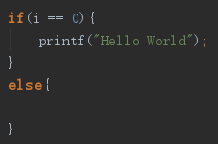
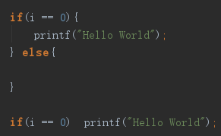
Tips
不建议
代码规范：缩进很重要
建议：

Slide 11
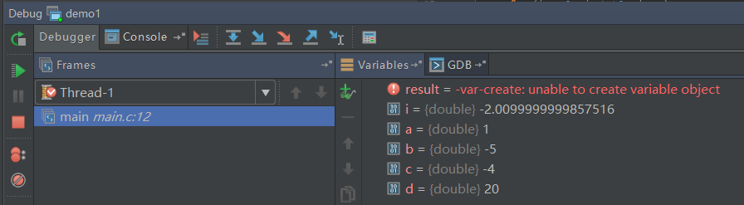
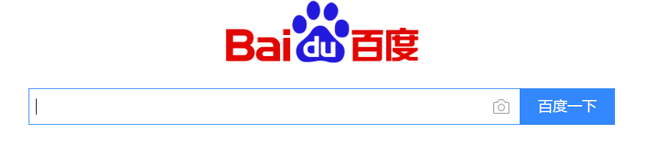
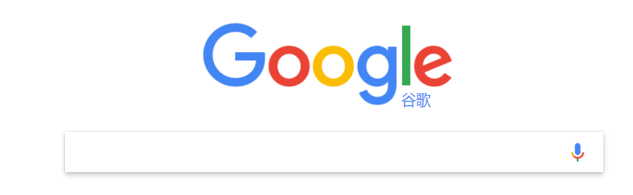
Tips
学会Debug：
到时候你参加工作之后，打击都很忙，哪有时间看你的破代码帮你检查？只能靠自己debug啊~以前不知道怎么自己检查程序，现在知道，就是自己debug！所以要学会自己解决问题，独立解决问题的能力非常重要，以前的“不懂就问”已经过时了，现在需要建立起来的思维模式是“不懂就去学会自己解决！”
自己写的代码的思路都不清楚你怎么能debug出来！
学会使用搜索：
学会独立解决问题

Slide 12
Tips
做事认真：认真读题，认真思考，认真写代码
能给自己减少很多麻烦
自己写的代码的思路都不清楚你怎么能debug出来！
多思考：很多好的解法都是经过很好的思考得出的
你得去学习！
多学习：很多知识不知道没关系，学习过了就懂了，前提是你有去学习 敲黑板！

Slide 13
祝大家考试顺利！

